Slide 1
長崎県基幹型認知症疾患医療センター
市民公開講座
入場無料
長崎で認知症になったら
① 地域で見守る 高齢者のこころの健康対策
～基幹型認知症疾患センター受診とその後の流れ～
② 若年性認知症と診断されて
～当事者の立場から～
③ 個別相談会 ※要申し込み。定員になり次第締め切ります。
～認知症治療に取り組む医師、ケアマネジャー
認知症看護協会認定看護師、ケースワーカー～
2014年2月11日(火)
13:30～17:30
長崎大学医学部
良順会館(地図裏面)
※事前に締め切る場合があります。
主催：長崎大学基幹型認知症疾患医療センター/長崎県
後援：長崎市、長崎県医師会、長崎市医師会、認知症の人と家族の会長崎県支部、地域拠点型認知症疾患医療センター佐世保中央病院、地域拠点型認知症疾患医療センター出口病院、長崎市社会福祉協議会、認定NPO長崎在宅Drネット、長崎市教育委員会、法テラス長崎、長崎県看護協会、長崎県栄養士会、長崎県薬剤師会
後援依頼中：長崎新聞社、NHK長崎放送局、長崎県歯科医師会、長崎市歯科医師会、長崎県社会福祉協議会、長崎薬剤師在宅医療研究会（Pネット）、西日本新聞社、朝日新聞社、毎日新聞社、読売新聞西部本社、日本経済新聞長崎支局、KTNテレビ長崎、NCC長崎文化放送、NIB長崎国際テレビ

Slide 2
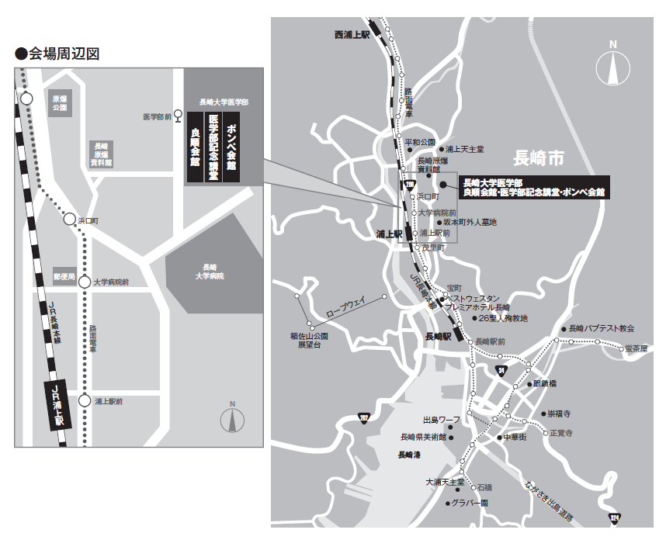
市民公開講座参加申込書
（この用紙にてFAXでお申込み下さい）
FAX番号 095-819-7296
（先着200名様）
ご芳名
連絡先FAX
連絡先TEL
認知症相談会 | 希望する・希望しない
※定員になり次第締め切ります。
【お願い】
・会場へのご来場は公共交通機関をご利用下さい。
【個人情報の取り扱いについて】
お申し込みに際してご記入頂いた情報につきましては
本大会の実施に必要なこと以外には使用いたしません。
【お問い合わせ】
長崎大学病院精神神経科基幹型認知症疾患医療センター
TEL：095-819-7293（精神科医局）
095-819-7975（センター直通）
担当連携者：MSW 増田、池井
Email：y-masuda1221@nagasaki-u.ac.jp

Slide 3
ご相談希望内容
お名前：
ご相談者 （本人、家族、親族）
ご相談内容（一つに○を付け、詳細をご記入ください）
・ 症状について
・ 薬について
・ 受診について
・ 介護サービスについて
・ その他
＜詳細内容＞

